Slide 1


使い方ガイド
使い方ガイド改訂日：2022/04/08
Notes:
【労務担当者の方へ】
当マニュアルは『奉行クラウドHR Suite モデル2』をご利用の場合の従業員向けのマニュアルになります。
必要に応じて、会社の申請ルールなどを追記し、社員に渡してください。

Slide 2
目次
1 当サービスでできること
  離婚
  家族異動
  産前産後休業
  育児休業
  申請状況の確認
2 はじめての起動
3 申請の基本操作
4 各種申請
  住所変更
  通勤経路変更
  連絡先変更
  振込口座変更
  免許・資格
  結婚
5 明細書の確認
6 承認者の操作
7 こんなときは
  7 - 1 パスワードを忘れた
  7 - 2 パスワードを変更したい
Notes:
【労務担当者の方へ】
お客様の会社で承認者が不要な場合や、不要な申請がある場合は、
必要に応じて、目次や、この後の各ページから記載を削除してください。

Slide 3
1 当サービスでできること
はじめに、『奉行Edge 労務管理電子化クラウド』でできることを確認しましょう。

Slide 4
以下の申請ができます。
申請 | 説明
住所変更 | 引っ越した際に、新しい住所を申請します。 また、通勤経路も変更された際は、新しい交通手段なども申請します。
通勤経路変更 | 勤務地や定期代が変更された際など、住所は変更せずに通勤経路だけ変更する際に申請します。
連絡先変更 | 緊急連絡先や帰省先を変更した際に申請します。
振込口座変更 | 給与や賞与の振込先口座を変更する際に申請します。
免許・資格 | 免許や資格を取得した際に申請します。 また、有効期限などを更新した際にも申請します。
Notes:
【労務担当者の方へ】
お客様の会社で不要な申請がある場合は、必要に応じて、
記載を削除してください。
また、以下の方法でお客様独自の社員情報変更の申請も追加できます。
＜設定手順＞
①労務担当者側のメインメニュー右上の［設定］から［運用設定］メニュー
を選択します。
②［労務手続］ページで「使用区分や手続名を設定する」をクリックします。
③社員情報変更1~20を使用します。
その際は、必要に応じて当マニュアルにも申請の説明を追記してください。

Slide 5
申請 | 説明
結婚 | 結婚した際に配偶者の情報などを申請します。
離婚 | 離婚した際に申請します。
家族異動 | 家族に変動があった際に申請します。
産前産後休業 | 産前産後休業する際に申請します。 また、出産した際に子どもの情報も申請します。
育児休業 | 育児休業する際に申請します。 育児休業給付金の受取口座なども申請します。

Slide 6



インターネット上から、「給与明細書」「賞与明細書」をPDFで参照できます。

Slide 7
2 はじめての起動
『奉行Edge 労務管理電子化クラウド』を起動してみましょう。

Slide 8


差出人「ＯＢＣｉＤ」から利用開始通知メールが送信されますので、記載されているURLをクリックします。
利用開始通知メールに記載されている「OBCiD」と「パスワード」を入力してログインします。
Notes:
【労務担当者の方へ】
労務手続き開始の準備が完了したら、労務担当者側のメインメニュー右上の
［セキュリティ］から、［利用者 - 利用者］メニューの［利用開始通知］で
社員に利用開始通知メールを送信します。
送信する内容を編集できますので、必要に応じて社員への連絡事項なども追記します。
パスワードは『奉行Edge 労務管理電子化クラウド』側で自動的に発行されます。
パスワードを管理者側で決めている場合は、［通知内容確認］画面で
「「パスワード」を記載する」のチェックを外して送信してください。

Slide 9

ログインした際にパスワードの変更を求められた場合は変更します。
次回以降、起動時に新しいパスワードでログインします。

Slide 10
3 申請の基本操作
続いて、申請の際の基本的な使い方を確認しましょう。

Slide 11
「OBCiD」と「パスワード」を入力してログインします。
Notes:
【労務担当者の方へ】
「パスワードをお忘れですか？」を表示させない（社員にパスワードの再設定を許可しない）場合は、
「管理ポータル」の［ログイン - パスワードポリシー］メニューの「パスワードの再設定」で設定します。

Slide 12



［申請］メニューで各種申請を選択して申請します。
また、申請が否認された場合に、メニュー画面右上の から確認できます。件数欄をクリックすると、［申請］メニューが表示されます。
Notes:
【労務担当者の方へ】
申請者と、承認する上長（承認者）で、利用できるメニューを変更できます。
承認者だけに［承認］メニューを表示できます。
①労務担当者側のメインメニュー右上の［セキュリティ］から
［利用者権限 ‐ メニュー権限］メニューを選択します。
②サービス選択で「奉行Edge 労務管理電子化クラウド［Webアプリ］」を
選択します。
③例えば、「申請者用」「承認者用」などのメニュー権限を用意し、
利用者または組織ごとに付与します。

Slide 13



ダッシュボードの「お知らせ」から、「お知らせ」や「アンケート」を確認します。
お知らせ
アンケート
Notes:
【労務担当者の方へ】
労務担当者側の［総務手続 ‐ お知らせ］メニューまたは［総務手続 ‐アンケート］メニューから、
社員に対してのお知らせやアンケートを登録できます。

Slide 14



申請の際に入力する項目でわからない内容があった場合は、 をクリックすると、その項目の説明が表示されます。
Notes:
【労務担当者の方へ】
（ｉ）が表示されていない項目も、任意の説明を追加で表示できます。
必要に応じて、各項目に対する会社の申請ルールなどを表示できます。
＜設定手順＞
①労務担当者側の［労務手続 - 手続設定 - 提出項目設定］の
各メニューを選択します。
②各項目に対して表示する説明を設定します。

Slide 15
4 各種申請
各種申請画面を確認しましょう。

Slide 16


住所変更
引っ越した際などに、［住所変更］メニューで新しい住所を申請します。
通勤経路が変わる場合は、新しい通勤経路もあわせて申請してください。
Notes:
【労務担当者の方へ】
労務担当者側の［労務手続 - 手続設定 - 提出項目設定 - 住所変更提出
項目設定］メニューで、社員が提出する項目を設定できます。
新しい住所、通勤経路、緊急連絡先など、社員に提出してもらう項目を選択します。
また、項目ごとに「表示する名称」「必須の有無」「社員向けの項目説明」を設定します。
労務担当者側の［労務手続 - 手続設定 - 手続設定 - 住所変更手続設定］
メニューで［F6：提出設定］を押し、［提出設定］画面で以下の内容を
設定できます。
○ワークフローの承認・閲覧機能を利用するか
使用する場合は、労務担当者側のメインメニュー右上の［セキュリティ］から、
［ワークフロー］メニューで承認・閲覧経路を設定します。
○担当者への通知の有無
通知する場合は、通知する担当者を選択します。
○提出内容に不備があった際の差戻メール文書（ワークフローの承認・閲覧機能を
利用しない場合）
差戻メールを通知する場合は、通知内容を入力します。

Slide 17

通勤経路変更
勤務地が変更された際などに、［通勤経路変更］メニューで新しい通勤経路を申請します。
Notes:
【労務担当者の方へ】
労務担当者側の［労務手続 - 手続設定 - 提出項目設定 - 通勤経路変更
提出項目設定］メニューで、社員が提出する項目を設定できます。
新しい通勤経路や交通費など、社員に提出してもらう項目を選択します。
また、項目ごとに「表示する名称」「必須の有無」「社員向けの項目説明」を設定します。
労務担当者側の［労務手続 - 手続設定 - 手続設定 - 通勤経路変更手続
設定］メニューで［F6：提出設定］を押し、［提出設定］画面で以下の
内容を設定できます。
○ワークフローの承認・閲覧機能を利用するか
使用する場合は、労務担当者側のメインメニュー右上の［セキュリティ］から、
［ワークフロー］メニューで承認・閲覧経路を設定します。
○担当者への通知の有無
通知する場合は、通知する担当者を選択します。
○提出内容に不備があった際の差戻メール文書（ワークフローの承認・閲覧機能を
利用しない場合）
差戻メールを通知する場合は、通知内容を入力します。

Slide 18

連絡先変更
緊急連絡先を変更した際などに、［連絡先変更］メニューで新しい通勤経路を申請します。
Notes:
【労務担当者の方へ】
労務担当者側の［労務手続 - 手続設定 - 提出項目設定 - 連絡先変更提出
項目設定］メニューで、社員が提出する項目を設定できます。
新しい連絡先など、社員に提出してもらう項目を選択します。
また、項目ごとに「表示する名称」「必須の有無」「社員向けの項目説明」を設定します。
労務担当者側の［労務手続 - 手続設定 - 手続設定 - 連絡先変更手続設定］
メニューで［F6：提出設定］を押し、［提出設定］画面で以下の内容を設定
できます。
○ワークフローの承認・閲覧機能を利用するか
使用する場合は、労務担当者側のメインメニュー右上の［セキュリティ］から、
［ワークフロー］メニューで承認・閲覧経路を設定します。
○担当者への通知の有無
通知する場合は、通知する担当者を選択します。
○提出内容に不備があった際の差戻メール文書（ワークフローの承認・閲覧機能を
利用しない場合）
差戻メールを通知する場合は、通知内容を入力します。

Slide 19
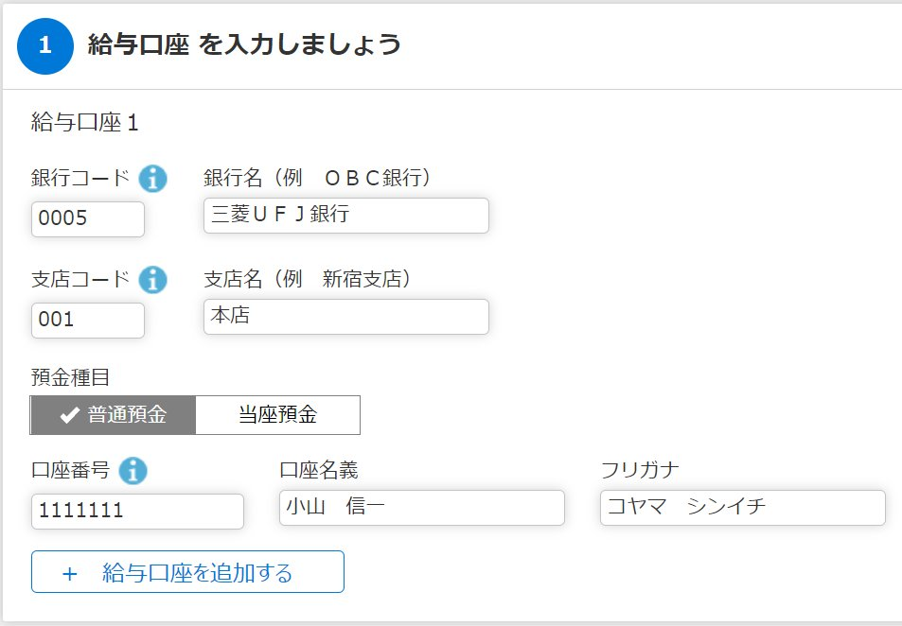

振込口座変更
給与や賞与の振込先口座を変更する際に、［振込口座変更］メニューで新しい口座を申請します。
銀行コードや支店コードがわからない場合は、
先に銀行名・支店名を入力すると、コードも
含めて検索できます。
Notes:
【労務担当者の方へ】
労務担当者側の［労務手続 - 手続設定 - 提出項目設定 - 振込口座変更提出
項目設定］メニューで、社員が提出する項目を設定できます。
新しい振込先口座など、社員に提出してもらう項目を選択します。
また、項目ごとに「表示する名称」「必須の有無」「社員向けの項目説明」を設定します。
労務担当者側の［労務手続 - 手続設定 - 手続設定 - 振込口座変更手続
設定］メニューで［F6：提出設定］を押し、［提出設定］画面で以下の
内容を設定できます。
○ワークフローの承認・閲覧機能を利用するか
使用する場合は、労務担当者側のメインメニュー右上の［セキュリティ］から、
［ワークフロー］メニューで承認・閲覧経路を設定します。
○担当者への通知の有無
通知する場合は、通知する担当者を選択します。
○提出内容に不備があった際のメール文書（ワークフローの承認・閲覧機能を
利用しない場合）
差戻メールを通知する場合は、通知内容を入力します。

Slide 20


免許・資格の取得
免許や資格を取得した際などに、［免許・資格］メニューで取得した免許や資格の内容を申請します。
すでに取得している免許・資格の更新の際は、
「免許・資格の更新」を選択します。
Notes:
【労務担当者の方へ】
労務担当者側の［労務手続 - 手続設定 - 提出項目設定 - 免許・資格提出
項目設定］メニューで、社員が提出する項目を設定できます。
取得した免許・資格の情報など、社員に提出してもらう項目を選択します。
また、項目ごとに「表示する名称」「必須の有無」「社員向けの項目説明」を設定します。
労務担当者側の［労務手続 - 手続設定 - 手続設定 - 免許・資格手続設定］
メニューで［F6：提出設定］を押し、［提出設定］画面で以下の内容を
設定できます。
○ワークフローの承認・閲覧機能を利用するか
使用する場合は、労務担当者側のメインメニュー右上の［セキュリティ］から、
［ワークフロー］メニューで承認・閲覧経路を設定します。
○担当者への通知の有無
通知する場合は、通知する担当者を選択します。
○提出内容に不備があった際の差戻メール文書（ワークフローの承認・閲覧機能を
利用しない場合）
差戻メールを通知する場合は、通知内容を入力します。

Slide 21

結婚
結婚した際に、［結婚］メニューで申請します。
氏名が変わる場合は、婚姻後氏名で
「変更あり」を選択します。
Notes:
【労務担当者の方へ】
労務担当者側の［労務手続 - 手続設定 - 提出項目設定 - 結婚提出項目
設定］メニューで、社員が提出する項目を設定できます。
婚姻年月日や職場氏名、配偶者の情報など、社員に提出してもらう項目を選択します。
また、項目ごとに「表示する名称」「必須の有無」「社員向けの項目説明」を設定します。
労務担当者側の［労務手続 - 手続設定 - 手続設定 - 結婚手続設定］
メニューで［F6：提出設定］を押し、［提出設定］画面で以下の内容を
設定できます。
○ワークフローの承認・閲覧機能を利用するか
使用する場合は、労務担当者側のメインメニュー右上の［セキュリティ］から、
［ワークフロー］メニューで承認・閲覧経路を設定します。
○担当者への通知の有無
通知する場合は、通知する担当者を選択します。
○提出内容に不備があった際の差戻メール文書（ワークフローの承認・閲覧機能を
利用しない場合）
差戻メールを通知する場合は、通知内容を入力します。

Slide 22

離婚
離婚した際に、［離婚］メニューで申請します。
氏名が変わる場合は、離婚後氏名で
「変更あり」を選択します。
Notes:
【労務担当者の方へ】
労務担当者側の［労務手続 - 手続設定 - 提出項目設定 - 離婚提出項目
設定］メニューで、社員が提出する項目を設定できます。
離婚年月日や離婚後の氏名、家族から外す人など、社員に提出してもらう項目を選択します。
また、項目ごとに「表示する名称」「必須の有無」「社員向けの項目説明」を設定します。
労務担当者側の［労務手続 - 手続設定 - 手続設定 - 離婚手続設定］
メニューで［F6：提出設定］を押し、［提出設定］画面で以下の内容を
設定できます。
○ワークフローの承認・閲覧機能を利用するか
使用する場合は、労務担当者側のメインメニュー右上の［セキュリティ］から、
［ワークフロー］メニューで承認・閲覧経路を設定します。
○担当者への通知の有無
通知する場合は、通知する担当者を選択します。
○提出内容に不備があった際の差戻メール文書（ワークフローの承認・閲覧機能を
利用しない場合）
差戻メールを通知する場合は、通知内容を入力します。

Slide 23


家族の異動
家族に変動があった際に、［家族異動］メニューで変動内容を申請します。
該当する提出内容を選択して申請します。
扶養家族追加の場合
＜「扶養家族追加」を選択するケース＞
・子供が生まれた
・配偶者が離職、両親が定年退職した など・・・
＜「扶養家族除外」を選択するケース＞
・子供が就職した
・配偶者の収入が増加した など・・・
＜「家族情報変更」を選択するケース＞
・家族の住所に変更があった
・家族の障がい者の該当状況に変更があった など・・・
Notes:
【労務担当者の方へ】
労務担当者側の［労務手続 - 手続設定 - 提出項目設定 - 家族異動提出項目
設定］メニューで、社員が提出する項目を設定できます。
扶養に入る日や配偶者の収入など、社員に提出してもらう項目を選択します。
また、項目ごとに「表示する名称」「必須の有無」「社員向けの項目説明」を設定します。
労務担当者側の［労務手続 - 手続設定 - 手続設定 - 家族異動手続設定］
メニューで［F6：提出設定］を押し、［提出設定］画面で以下の内容を
設定できます。
○ワークフローの承認・閲覧機能を利用するか
使用する場合は、労務担当者側のメインメニュー右上の［セキュリティ］から、
［ワークフロー］メニューで承認・閲覧経路を設定します。
○担当者への通知の有無
通知する場合は、通知する担当者を選択します。
○提出内容に不備があった際の差戻メール文書（ワークフローの承認・閲覧機能を
利用しない場合）
差戻メールを通知する場合は、通知内容を入力します。
また、『奉行Edge マイナンバークラウド』をご利用の場合は、［法人情報 ‐ サービス
連携 ‐マイナンバークラウド］メニューで連携することで、『奉行Edge マイナンバー
クラウド』で管理している「個人番号」を利用できます。

Slide 24

産前産後休業①（産休に入る前）
産前産後休業する際に、［産前産後休業］メニューで休業期間等を申請します。
出産予定日を入力すると、法律で定められた開始日・終了日が表示されます。
Notes:
【労務担当者の方へ】
労務担当者側の［労務手続 - 手続設定 - 提出項目設定 - 産前産後休業提出
項目設定］メニューで、「休業連絡」について社員が提出する項目を設定できます。
出産予定日や産前産後休業の期間など、社員に提出してもらう項目を選択します。
また、項目ごとに「表示する名称」「必須の有無」「社員向けの項目説明」を設定します。
労務担当者側の［労務手続 - 手続設定 - 手続設定 - 産前産後休業手続
設定］メニューで［F6：提出設定］を押し、［提出設定 ‐ 休業連絡］画面
で以下の内容を設定できます。
○ワークフローの承認・閲覧機能を利用するか
使用する場合は、労務担当者側のメインメニュー右上の［セキュリティ］から、
［ワークフロー］メニューで承認・閲覧経路を設定します。
○担当者への通知の有無
通知する場合は、通知する担当者を選択します。
○提出内容に不備があった際の差戻メール文書（ワークフローの承認・閲覧機能を
利用しない場合）
差戻メールを通知する場合は、通知内容を入力します。

Slide 25

産前産後休業②（出産の報告）
担当者から「出産後に必要な申請や書類等の連絡」より送信されたメールに掲載されているURLにアクセス
して報告します。
Notes:
【労務担当者の方へ】
労務担当者側の［労務手続 - 手続設定 - 提出項目設定 - 産前産後休業提出
項目設定］メニューで、「出産報告」について社員が提出する項目を設定できます。
出産日や子どもの氏名など、社員に提出してもらう項目を選択します。
また、項目ごとに「表示する名称」「必須の有無」「社員向けの項目説明」を設定します。
労務担当者側の［労務手続 - 手続設定 - 手続設定 - 産前産後休業手続
設定］メニューで［F6：提出設定］を押し、［提出設定 ‐ 出産報告］画面
で以下の内容を設定できます。
○担当者への通知の有無
通知する場合は、通知する担当者を選択します。
○連絡・催促・差戻する際のメール文書
連絡や催促、または差戻のメールを通知する場合は、通知内容を入力します。

Slide 26
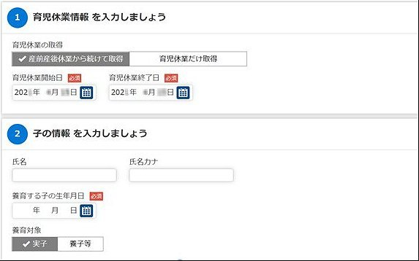
育児休業
育児休業する際に、［育児休業］メニューで休業期間等を申請できます。
産前産後休業から続けて育休に入る場合は、「産前産後休業から続けて取得」を選択
します。
男性が育児休業を取得する場合は、
「育児休業だけ取得」を選択します。
Notes:
【労務担当者の方へ】
労務担当者側の［労務手続 - 手続設定 - 提出項目設定 - 育児休業提出項目
設定］メニューで、社員が提出する項目を設定できます。
育児休業期間や育児休業給付金の受取口座など、社員に提出してもらう項目を選択します。
また、項目ごとに「表示する名称」「必須の有無」「社員向けの項目説明」を設定します。
労務担当者側の［労務手続 - 手続設定 - 手続設定 - 育児休業手続設定］
メニューで［F6：提出設定］を押し、［提出設定］画面で以下の内容を
設定できます。
○ワークフローの承認・閲覧機能を利用するか
使用する場合は、労務担当者側のメインメニュー右上の［セキュリティ］から、
［ワークフロー］メニューで承認・閲覧経路を設定します。
○担当者への通知の有無
通知する場合は、通知する担当者を選択します。
○提出内容に不備があった際の差戻メール文書（ワークフローの承認・閲覧機能を
利用しない場合）
差戻メールを通知する場合は、通知内容を入力します。

Slide 27
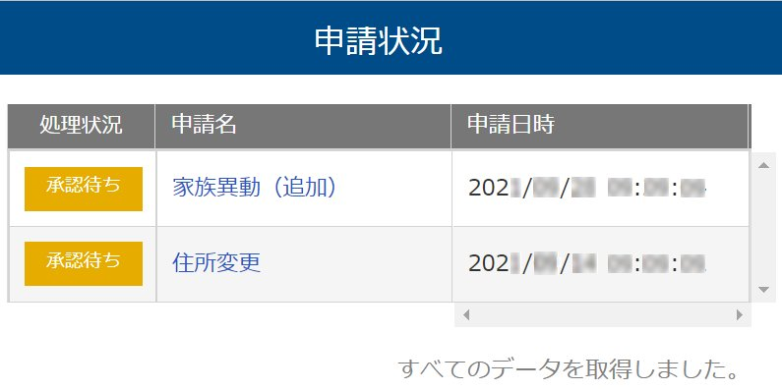
申請状況の確認
申請した内容について、［申請状況］メニューで状況を確認できます。

Slide 28
5 明細書の確認
続いて、明細書を確認しましょう。

Slide 29


明細書が公開された際に、差出人「ＯＢＣｉＤ」からメールが送信されますので、
記載されているURLをクリックしてログインします。
Notes:
【給与担当者の方へ】
明細書をWebで公開した際に、社員にメールやビジネスチャットで公開した旨を
通知できます。
『総務人事奉行クラウド』の［明細書公開 - 明細書設定 – メール文書］
メニューで件名や本文を設定します。
その際に差込項目から、「社員番号」や「氏名」など社員ごとに異なる情報も記載できます。
メールの本文に「ログインURL」を入れておくと、上記のように社員はメールからスムーズに
ログイン画面を開けます。
公開した際に社員に通知しない場合は、上記のページを削除してください。

Slide 30
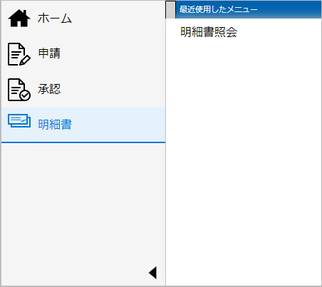

［明細書 ‐ 明細書照会］メニューを選択します。
以下の給与明細書等の電子交付同意が表示された場合は、「電子交付に同意する」にチェックを付け、［明細書照会］
ボタンをクリックします。
Notes:
【給与担当者の方へ】
『総務人事奉行クラウド』の［社員管理 ‐ 社員情報 ‐ 社員情報］メニューの
［明細書］ページで、電子交付同意が「0：なし」の社員は、電子交付の
同意を求める画面が表示されます。
社員が「電子交付に同意する」にチェックを付けると、電子交付同意が
「1：あり」に変更されます。
事前に紙などで社員から同意をもらっている場合は、［社員管理 -
社員情報 - 社員情報］メニューの［明細書］ページで、電子交付同意を
「1：あり」に設定しておくと、上記画面は表示されません。

Slide 31

参照したい明細書の マークをクリックします。
PDFファイルをダウンロードできます。

Slide 32
6 承認者の操作
（承認者以外は、本章は必要ありません。）
承認者は、申請内容を確認して承認します。
Notes:
【労務担当者の方へ】
従業員の中に、別途「承認者」を設けてワークフローで運用することもできます。
必要のない場合は、当ページ以降は削除してください。
ワークフローで運用する場合は、労務担当者側のメインメニュー右上の
［セキュリティ］から、［ワークフロー］メニューでワークフローを設定します。
また、労務担当者側の［労務手続 - 手続設定 - 手続設定]の各メニューで
［F6：提出設定］を押し、［提出設定］画面で
「ワークフローの承認・閲覧機能を利用する」にチェックを付けます。

Slide 33


申請された内容を、［承認 - 承認］メニューで承認します。
メニュー画面右上の から、未承認の件数を確認できます。
件数をクリックすると、［承認］メニューが表示され、未承認の申請を確認・承認できます。

Slide 34



申請名を選択すると、内容を確認でき、承認・否認ができます。

Slide 35

一覧画面で「承認」「否認」にチェックを付けて［確定］ボタンをクリックすると、一括で承認・否認できます。

Slide 36
7 こんなときは

Slide 37

7 - 1 パスワードを忘れた
ログイン画面の「パスワードをお忘れですか？」をクリックします。
「OBCiD」と「メールアドレス」を入力し、［送信］ボタンをクリックします。
「パスワードを再設定してください」という件名のメールが届きますので、記載されているURLからパスワードを
再設定します。
Notes:
【労務担当者・給与担当者の方へ】
ログイン画面に「パスワードをお忘れですか？」を表示させない（社員に
パスワードの再設定を許可しない）場合は、「管理ポータル」の［ログイン -
パスワードポリシー］メニューの「パスワードの再設定」で設定します。

Slide 38



7 - 2 パスワードを変更したい
画面右上の マークから「パスワード変更」をクリックします。
新しいパスワードに変更します。

